Slide 1
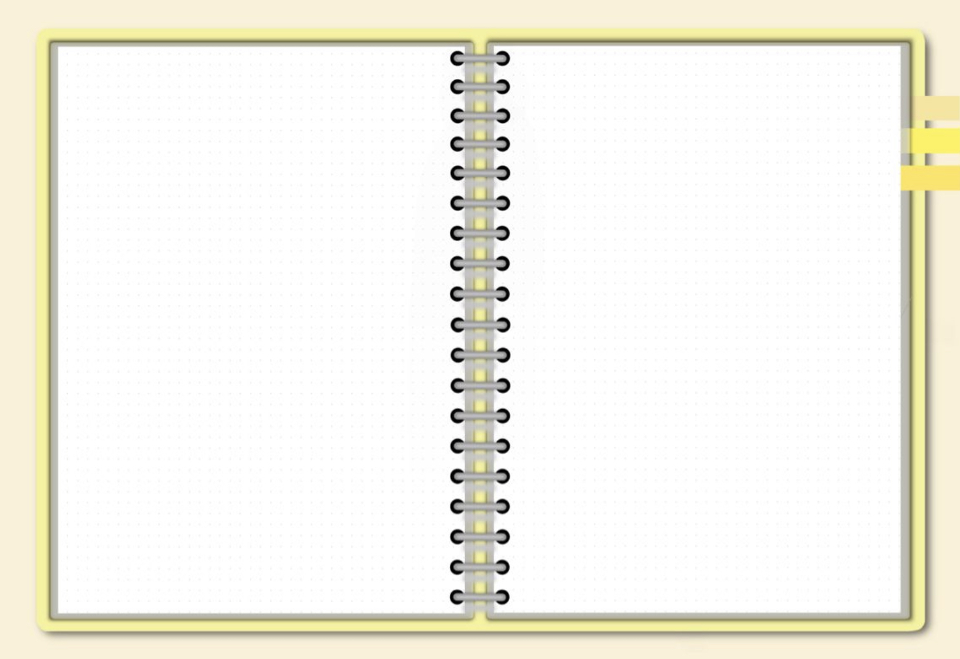



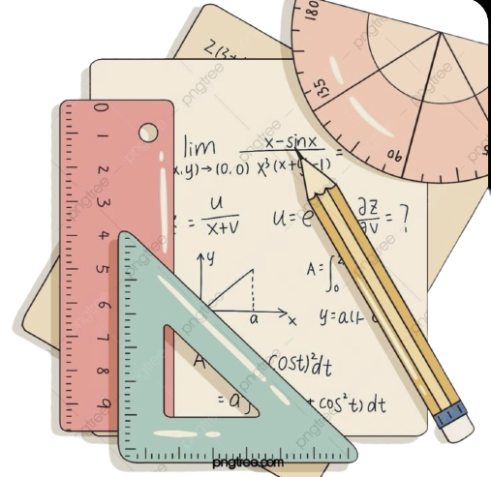
الفصل الخامس
الضرب في عدد من رقم واحد
الصف الرابع الابتدائي

Slide 2




اليوم :
التاريخ:
الصف:
رسالة صباحية
❤️❤️
ابدأ الصباح بالابتسام واترك من يراك يرى البسمة في وجهك ويبتسم مثلك، واجعل الحياة مشرقة ممتلئة بالبسمة منتعشة بالفرح.
صباح الرضا.
، صباح الخير🌸🌺

Slide 3



مراجعة ما سبق دراستة
١
٢
الجمع والطرح
القيمة المنزلية
خصائص الجمع وقواعد الطرح
تقدير الجمع والطرح
مهارة حل المسالة
الجمع
الطرح – الطرح بوجود الأصفار
القيمة المنزلية ضمن عشرات الألوف + الملايين
مهارة حل المسالة
المقارنة بين الأعداد
ترتيب الأعداد
تقريب الأعداد
٤
٣
الأنماط والجبر
تنظيم البيانات وعرضها وتفسيرها
العبارات والجمل العددية
تمثيل الجمل العددية
اكتشاف قاعدة من جدول
جداول الجمع والطرح
استقصاء حل المسالة
جداول الضرب والقسمة
جمع البيانات وتنظيمها
خطة حل المسالة
التمثيل بالاعمدة
التمثيل بالخطوط
التمثيل بالقطاعات الدائرية
الاحتمال
tekhnologic

Slide 4

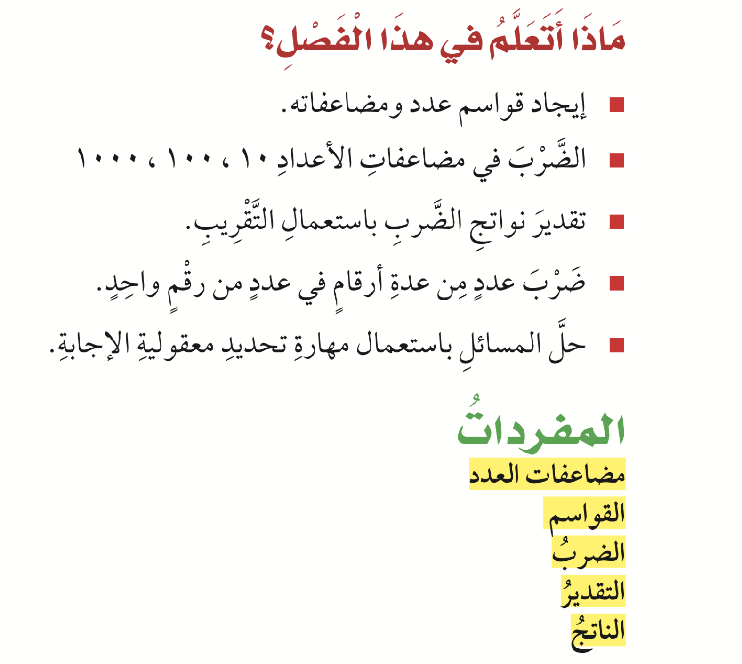

Slide 5


Slide 6

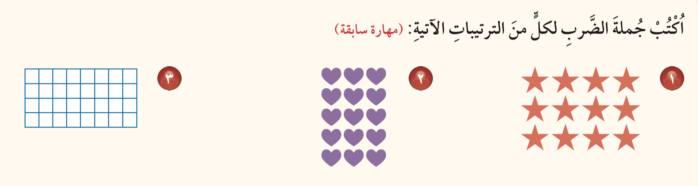

Slide 7
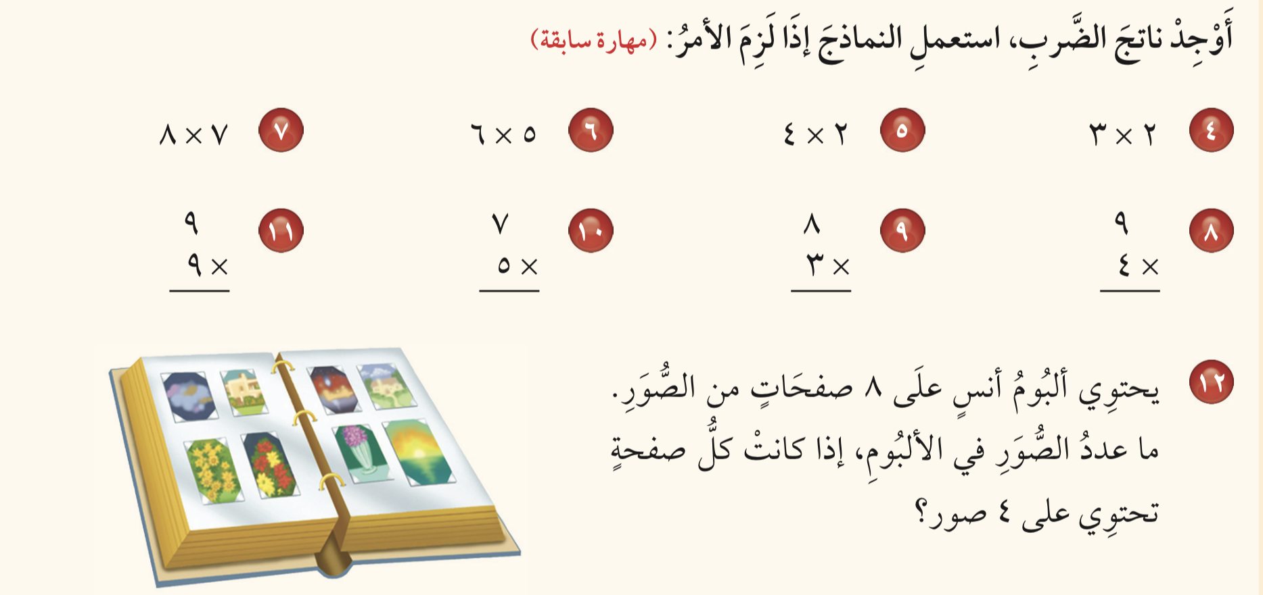

Slide 8
